Slide 1
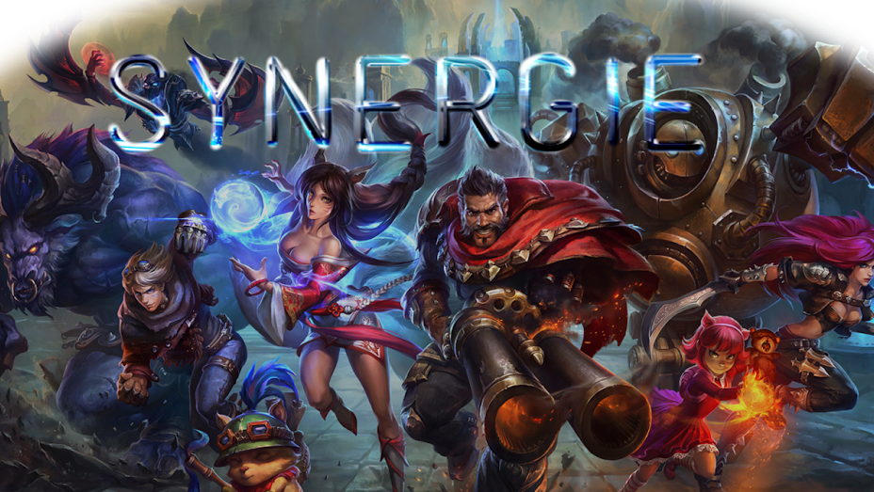

Projet

Slide 2
Sommaire
Streaming
Vidéo
Graphiste – Réalisateur vidéo
Tournoi
Line-up
Battle Royal
Game à thème
Réunion

Slide 3
Streaming
Streaming « Solo/Duo Queue »
Streaming « Equipe classée »
Streaming « Game Fun »
Streaming « Tournoi »
(SNG et autre)
-
-
-
-
3 fois / semaine
2 fois / semaine
1 fois / semaine
Chaque tournoi
Minimum
Proposer une récurrence dans le streaming pour la section League Of Legends
Tout type de Stream accepté

Slide 4
Vidéo
Importer les vidéos du Stream sur la chaîne YouTube de la communauté
Codification pour les vidéos, ex :
  Game solo/duo queue :
    #Solo. 1 - - - Game Solo Queue N°1
    #Duo. 2 - - - Game Duo Queue N°2
    #Triple. 3 - - - Game 3c3 classée N°3
    #Team [LN1] Karma is Beach. 5 - - - Game 5c5 classée de la Line up 1 « Karma is Beach » N°5
    #GT. 1 - - - Game à thème N°1
    #BR. 2 - - - Battle Royal N°2
    #ST. 3 - - - Synergie-Tournoi #3
    #T[NOM]. 4 - - - Tournoi [NOM DU TOURNOI]. N°4
    Etc…
Seul les vidéos pouvant engendrer des « Vues » seront mises sur le chaîne YouTube. Que vous perdiez ou gagniez, mettez quand la vidéos en ligne si vous avez pris du plaisir durant la partie !
Les écrasantes victoires, comme les humiliantes défaites
Aucune récurrence pour la mise en ligne des vidéos n’est demandée
Prenez du plaisir à faire/réaliser les vidéos

Slide 5
Graphiste – Réalisateur vidéo
Tout simplement pour avoir de belles images et de belles vidéos !

Slide 6
Tournoi #T
Interne
Externe
Synergie-Tournoi
Intern’ SNG
Tournoi-Legends
Glory 4 Gamer
Etc…
Promouvoir notre communauté pour augmenter sa popularité au sein de league of legende
Se faire connaître dans le monde de l’Esport et tenter de gagner de récompense pour les efforts fournis
Tournoi streamé !

Slide 7
Line up [LN]
Fixer nos line up
Personnalisation des salons pour chaque équipe sur le TS (sous accord modérateur)
Augmenter le nombre de Line-up
  2 Possibilités :
    Recrutement de masse – Gestion de l’équipe par nomination du capitaine d’équipe, gestion par l’équipe de modération ; Beaucoup de Turn-Over
    Recrutement restreint – Recrutement ciblé, choix d’un capitaine d’équipe, gestion par l’équipe de de modération de la section ; Moins de Turn-Over, plus long à mettre en place
Améliorer le système d’entraînement :
  Prévenir les joueurs qu’il y aura 2 entraînements obligatoire dans la semaine
  Coatché les équipes pour donner des conseils,…

Slide 8
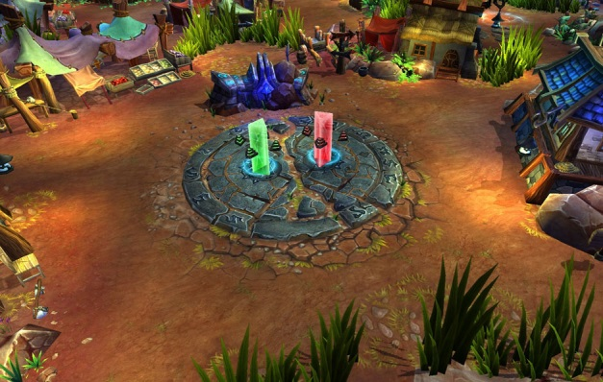
Battle Royal #BR
Map Dominion
5 joueurs / équipe
Match en 3 round
Centre de la map Dominion
Aucun point de doit être capturé
Bush du bas autorisé
1er round
2ème round
3ème round
1 c 1
2 c 2
5 c 5

Slide 9
Battle Royal #BR
Règles :
  1er Round (1 point)
    1 c 1, les « First pick » commencent. Quand l’un des joueurs meurent, le suivant sur la liste prend le relai, jusqu’au dernier. L’équipe qui remporte le Round et celle à qui il reste au moins un joueur
  2ème Round (2 points)
    Idem 1er Round, mais avec deux joueurs. Quand l’un meurt, le suivant sur la liste prend le relai (et non pas les deux prochains joueurs !)
  3ème Round (3 points)
    Match à mort par équipe. Quand un joueur meurt, il ne peux revenir dans la partie
Manche

Slide 10
Battle Royal #BR
Match
  1er manche
  2ème manche
  3ème manche
Gagnant :
Equipe ayant obtenue le plus de point à la fin du match

Slide 11
Game à thème #GT
Organisation de game à thème
  Game avec une équipe composé de champion de Freljord UNIQUEMENT
  Game avec tous une Téléportation
  Etc…
  Il s’agit de partie pour le fun afin de décompresser de la routine Lolienne
  Chacun peut proposer son thème à un modérateur
  Il est conseillé de filmer les games afin de le mettre en ligne sur notre page YouTube

Slide 12
Réunion
Organiser des réunions avec tous les joueurs de la section League Of Legends pour parler de l’avenir, des projets, des erreurs, des suggestions pour la Synergie Gaming – League of Legend

Slide 13
Vous pouvez également faire part de vos suggestions en vous adressant à un membre de la gestion de la communauté de la section League Of Legends de la Synergie Gaming !

